Slide 1
Interchange – Die Open Source Onlineshop-Plattform
Stefan Hornburg
CeBIT 2009, Hannover
Notes:
This talk is about the Interchange Open Source Online Shop Platform.
Bullet Points:
Open Source (GPL software)
Online Shop
Platform
Sections:
Architecture
Perl – Why and How
Development

Slide 2
Interchange
Überblick/Geschichte
Technik
  Architektur
  Perl: wie, wo und warum?
Business
  Flexibilität
  Performance
  Verläßlichkeit
  Interoperabilität
  SEO
Community/Entwicklung

Slide 3
Überblick
Open Source (GPL 2)
Community
  Diverse Firmen und Einzelentwickler
Perl
Unix
  Linux, *BSD, Solaris, Mac OS X
Keine Einschränkungen
  Produkte, Benutzer, CPUs

Slide 4
Geschichte
1995: Erste Veröffentlichung von MiniVend
1998: Software-Evaluierung für materialboerse.de
2000: Akopia erwirbt MiniVend
2000: Gebündelt mit Tallyman zu Interchange
2001: RedHat erwirbt Akopia
2002: RedHat beendet Support für Interchange
2002: Gründung der ICDEVGROUP
2007: Erstmalig Stand auf dem Linuxtag in Berlin
Notes:
RedHat didn't like Perl very much

Slide 5
Technik
Architektur
  Autonomer Server
  Inhalt
Perl

Slide 6
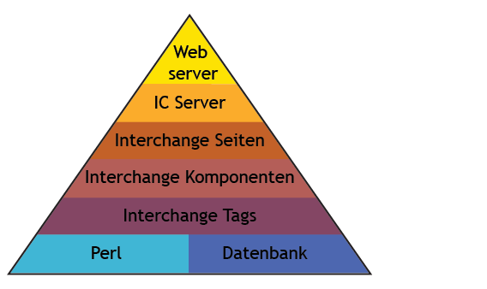
Architektur: Pyramide

Slide 7
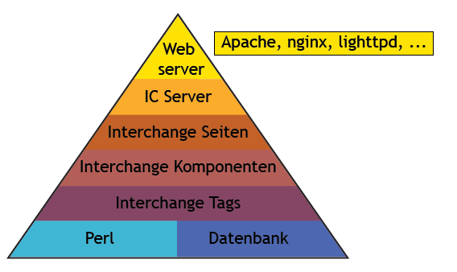
Architektur: Pyramide

Slide 8
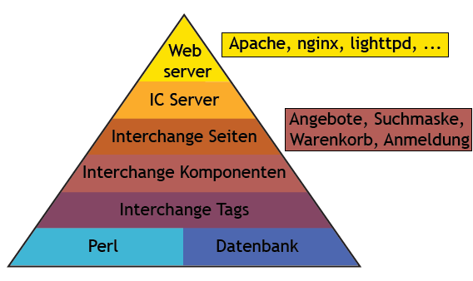
Architektur: Pyramide

Slide 9
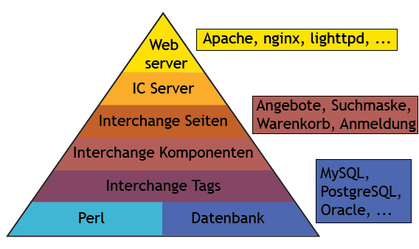
Architektur: Pyramide

Slide 10
Architekt

Slide 11
Architektur
Eigenständiger Server
  Globale Konfiguration (interchange.cfg)
Shops (Kataloge)
  Lokale Konfiguration (catalog.cfg)
Datenbanken
  DBI (MySQL, PostgreSQL, Oracle, SQLite, ...)
Inhalt
  Seiten, Vorlagen, Komponenten
Plugins
  Wunschzettel, Bewertungen, WYSIWYG-Editor

Slide 12
Architektur: Autonomer Server
Vor- und Nachteile
  Sicherheit
  Performance
    Threaded Perl
  Entkopplung
    Stabilitätsmuster, Reverse Proxy, Separate Maschine
  Installation
Servermodus
  PreFork
  PreFork/SingleFork
  On Demand
Notes:
Security:
keep outside webspace
Decoupling:
stability pattern (book)
To that end, Jon and I came up with a new model for preforking.
Interchange uses the standard double-fork method for producing a child
process that need not be reaped (by the application). By instead setting
SIGCHLD to IGNORE in the master, we were able to accomplish the same
effect with a single fork.

Slide 13
Architektur: Inhalt
HTML mit ITL
  Variable
    @@MV_PAGE@@
  Lokalisierung
    [L]Conference[/L]
  UserTags
    [total-cost]
Embedded Perl
  Safe Umgebung
  UserTags
    $Tag->total_cost()

Slide 14
Embedded Perl
Warenkorb nach Artikelnummer sortieren
[calc]
@$Items = sort {$a->{code} cmp $b->{code}} @$Items;
[/calc]
Perl in UserTag-Parametern
[assign salestax=`($Tag->subtotal({noformat=>1})
+ $Tag->shipping({noformat=>1}))
* $Variable->{MWST_SATZ} / 100`]

Slide 15
Perl: Warum, wo und wie?
Perl – warum nicht Java oder PHP?
Perl - wie?
Perl – wo?

Slide 16
Perl: Warum
Aus Mangel an Alternativen 1995
DBI
CPAN
  Business::UPS
  Business::OnlinePayment

Slide 17
Perl: Wo?
Server
UserTags
ActionMaps
Filters
Checks
Module
Plugins

Slide 18
UserTags: [order] Example
  T-Shirt in den Warenkorb legen:
  [order item=”IC2008”]
  2 T-Shirts in den Warenkorb legen:
  [order item=”IC2008” quantity=”2”]
  Oranges T-Shirt in den Warenkorb legen:
  [order code=”IC2008” color=”orange”]
  [order code=”IC2008” form=”mv_order_color=orange”]

Slide 19
UserTags: [custom-order]
  UserTag custom-order Order code quantity
  UserTag custom-order AddAttr
  UserTag custom-order Routine <<EOR
  sub {
  my ($code, $quantity, $opt) = @_;
  for (qw/color size/) {
  $opt->{form}
  .= “mv_order_$_=$opt->{_}\n”;
  }
  return $Tag->order($code, $quantity, $opt);
  }
  EOR

Slide 20
ActionMap: download
ActionMap download <<EOM
sub {
my ($name, $id) = split('/', shift);
unless ($Session->{logged_in}) {
$CGI->{mv_nextpage} = 'index';
return 1;
}
$id =~ s/\.xls$//;
$Tag->perl({tables => 'uploads'});
if (($ref = $Db{uploads}->row_hash($id))
&& $ref->{company_idf} == $Scratch->{"company::idf"}) {
$Tag->deliver({file => $ref->{file}});
return;
} else {
$CGI->{mv_nextpage} = 'intern/upload';
return 1;
}
}
EOM

Slide 21
Module
  Bezahlungsmodul laden
  Require Module Vend::Payment::BusinessPayment
  Suchmaschinenmodul laden
    Require Module Vend::Swish /usr/lib/swish-e/perl

Slide 22
Business
Flexibilität
Performance
Verläßlichkeit
Interoperabilität
SEO

Slide 23
Flexibilität
Hooks während der Verarbeitung
  AutoLoad, ActionMaps, SpecialSub, AutoEnd
Eigene Erweiterungen
  UserTags, Filter, Module

Slide 24
Interoperabilität
APIs
Webservices / SOAP
Anbindung an ERPs

Slide 25
Interchange APIs
Bezahlung
Versand
Optionen
Datenbank

Slide 26
Warenwirtschaftssyteme
Adempiere
  Anbindung von metas
OpenERP
  Anbindung geplant

Slide 27
Search Engine Optimization (SEO)
Erkennung von Suchrobotern
Saubere Hyperlinks
  ActionMaps
  Paging
Dynamische Erzeugung von <title> und <meta>
SiteMap
  http://www.sitemaps.org

Slide 28
Community & Entwicklung
Community
  Organisation
  Beiträge
Roadmap
  UTF8
  WellWell Template
  Gettext

Slide 29
ICDEVGROUP
http://www.icdevgroup.org/
Entwickler aus der ganzen Welt
  Deutschlang, Großbritannien, Kroatien, Neuseeland, Niederlande, Neuseeland, Slowenien, USA

Slide 30
Community
Mailingliste
IRC
Bug Tracker (RT)
LinuxTag 2009

Slide 31
Roadmap
Store Template (WellWell)
Vollständige Unterstützung von UTF-8
Unterstützung für Gettext
Open ERP Anbindung

Slide 32
UTF-8 Support
Interchange 5.6.0
Reguläre Ausdrücke in Embedded Perl

